Slide 1

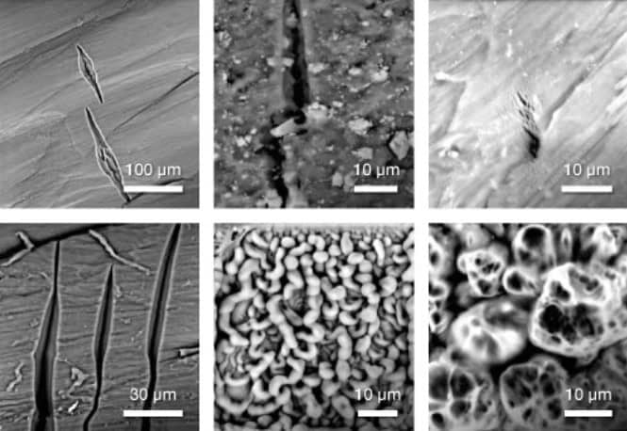
基於非監督式學習的
SEM 微結構缺陷偵測
Clustering + Autoencoder-based Anomaly Detection
作者：梁家毓 E54111213
國立成功大學 材料科學與工程學系

Slide 2

動機:
Why SEM？
Why Unsupervised Learning?
SEM 是材料科學中最重要的分析工具
人工判讀缺陷：
耗時
主觀
易漏判
非監督式學習
缺陷通常非常稀少

Slide 3

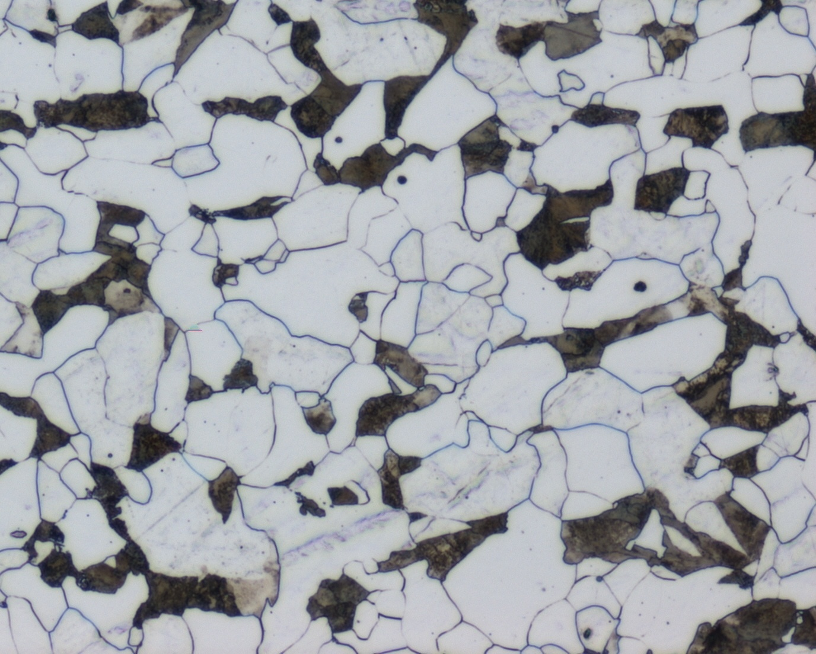
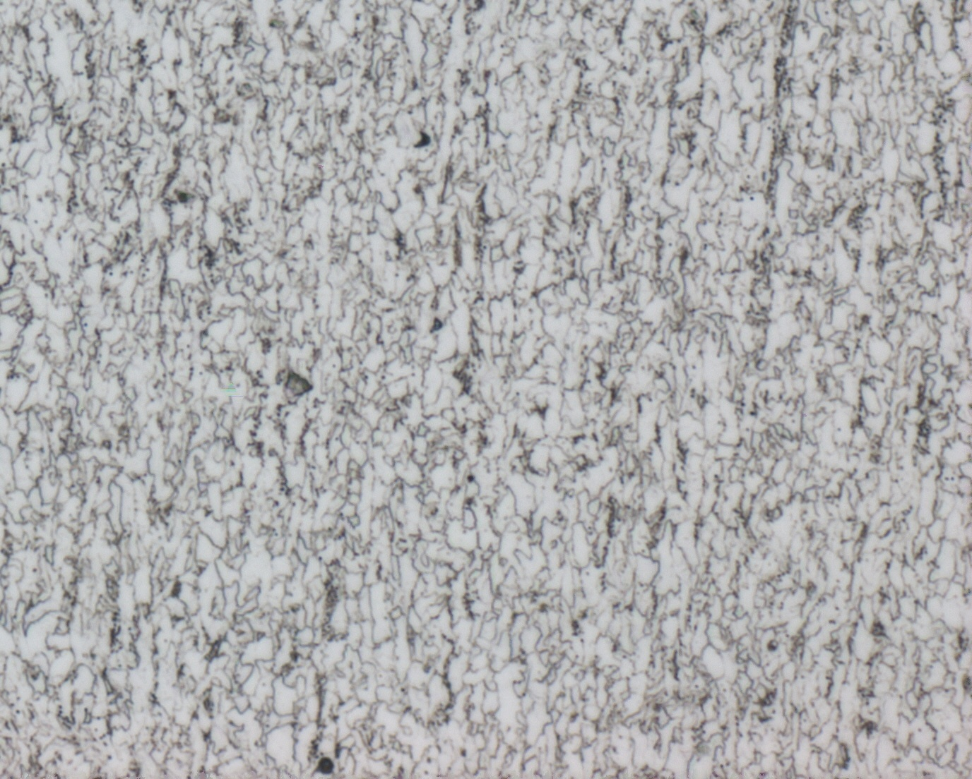
Dataset and Pre-processing Strategy
數據來源
圖像前處理
Kaggle GrainSize SEM Dataset，提供不同晶粒尺寸的微結構圖像。(422張影像)
https://www.kaggle.com/datasets/dragonzhang/grainsize-train
1. 將原始圖像 normalize
2. Resize (512*512)
3. 切割成超過 80,000 個 64x64 像素的小塊 (patches)
影像特性
高解析度灰階影像
有明顯的微結構紋理
沒有標註缺陷(非監督)

Slide 4


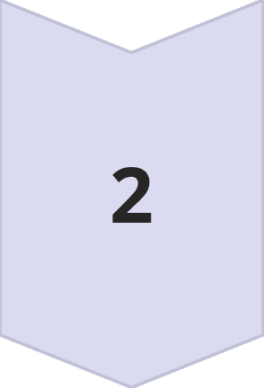
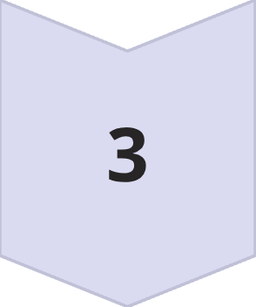
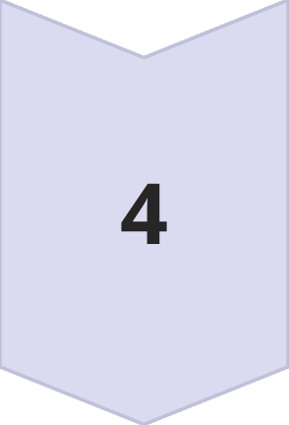
方法學流程
1. 圖像預處理 (分塊)
將大型 SEM 圖像分割成小塊，增加數據量並聚焦局部特徵
2. 無監督式聚類
(主成分分析 PCA + K-Means)，識別並分組相似的微結構模式
3. 模型訓練
(卷積自編碼器 CAE)，學習正常微結構的低維表示
4. 缺陷檢測
(重建誤差分析)，透過比較原始圖像與重建圖像的差異來定位缺陷

Slide 5
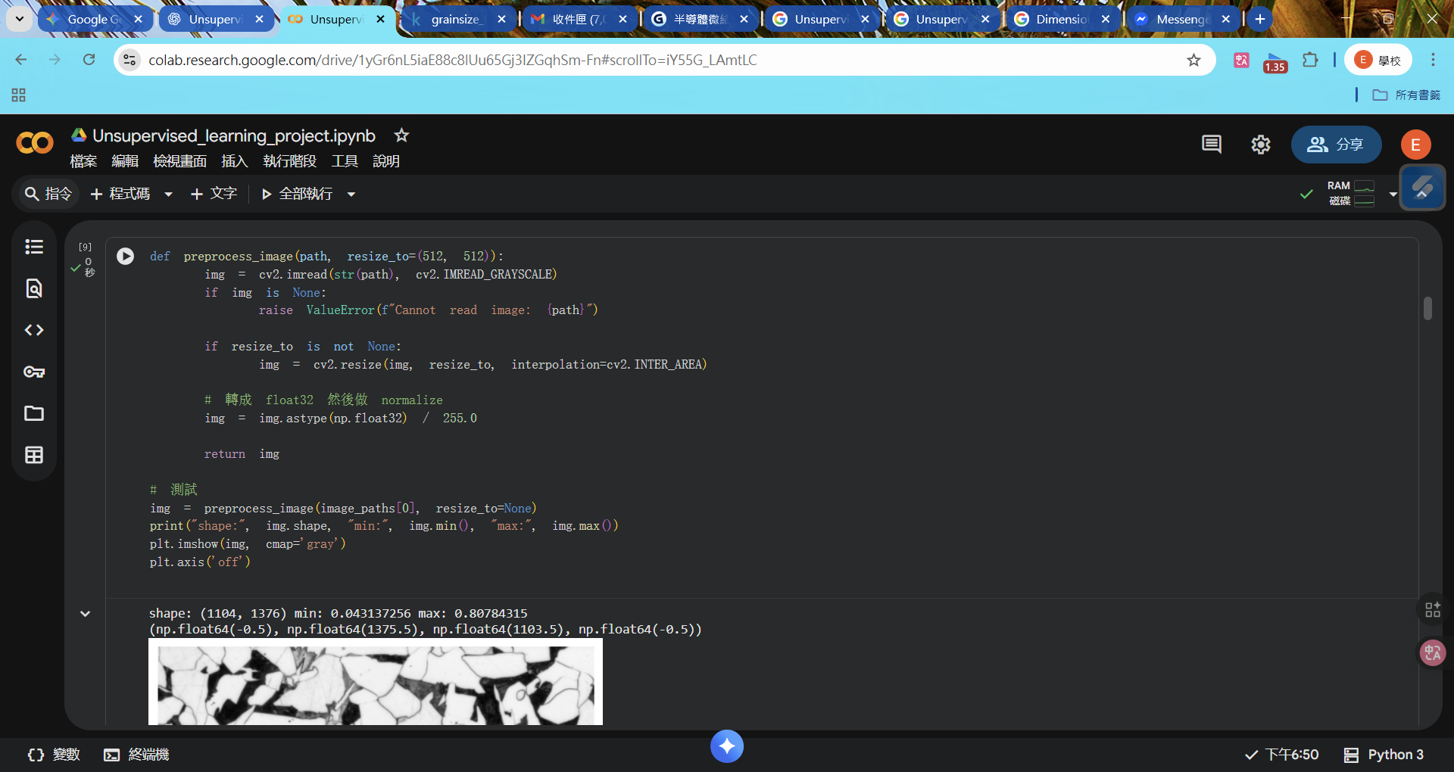
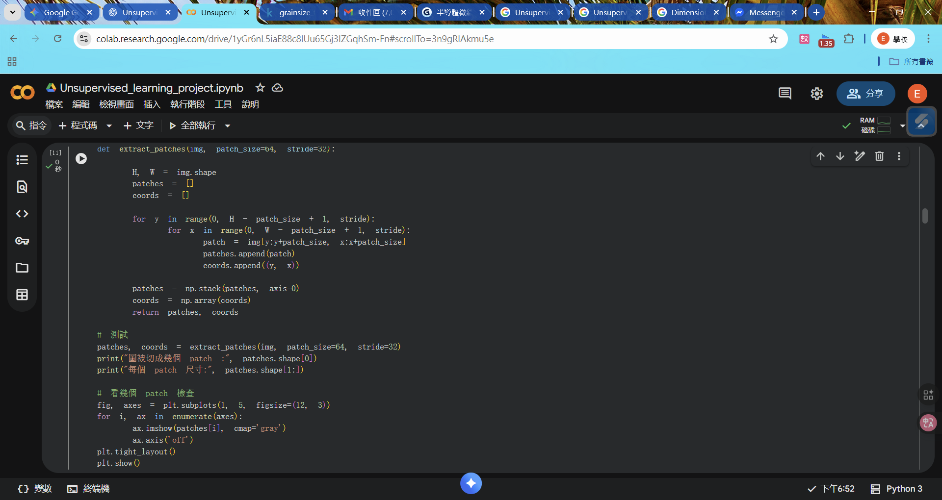
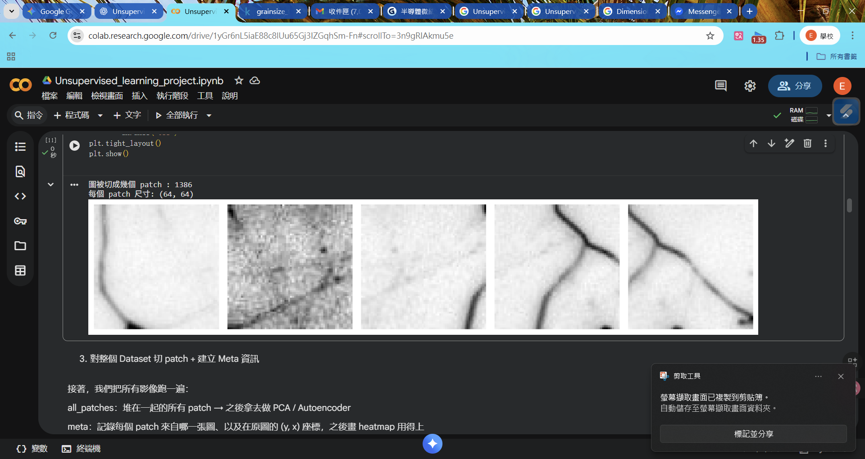
Dataset and Pre-processing Strategy (code)

Slide 6
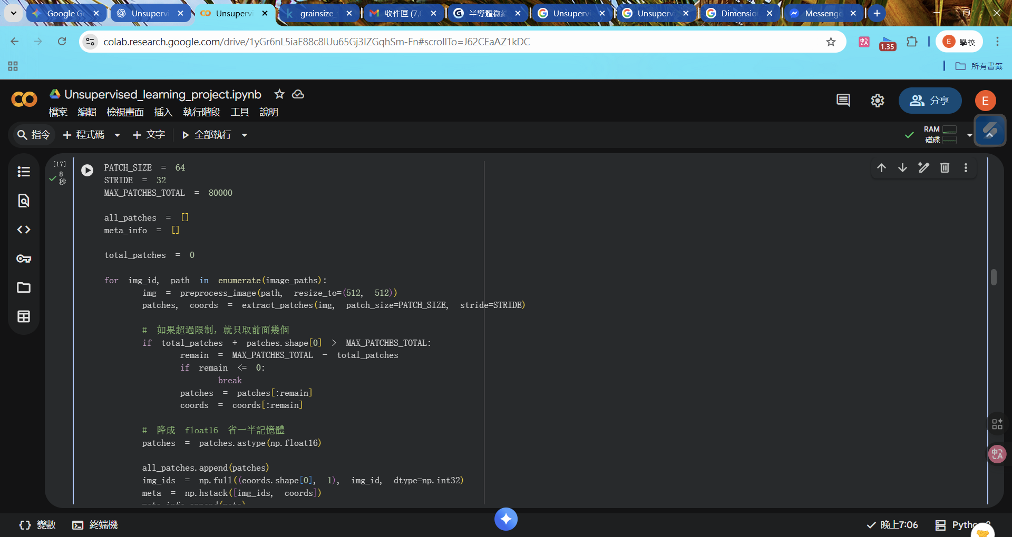
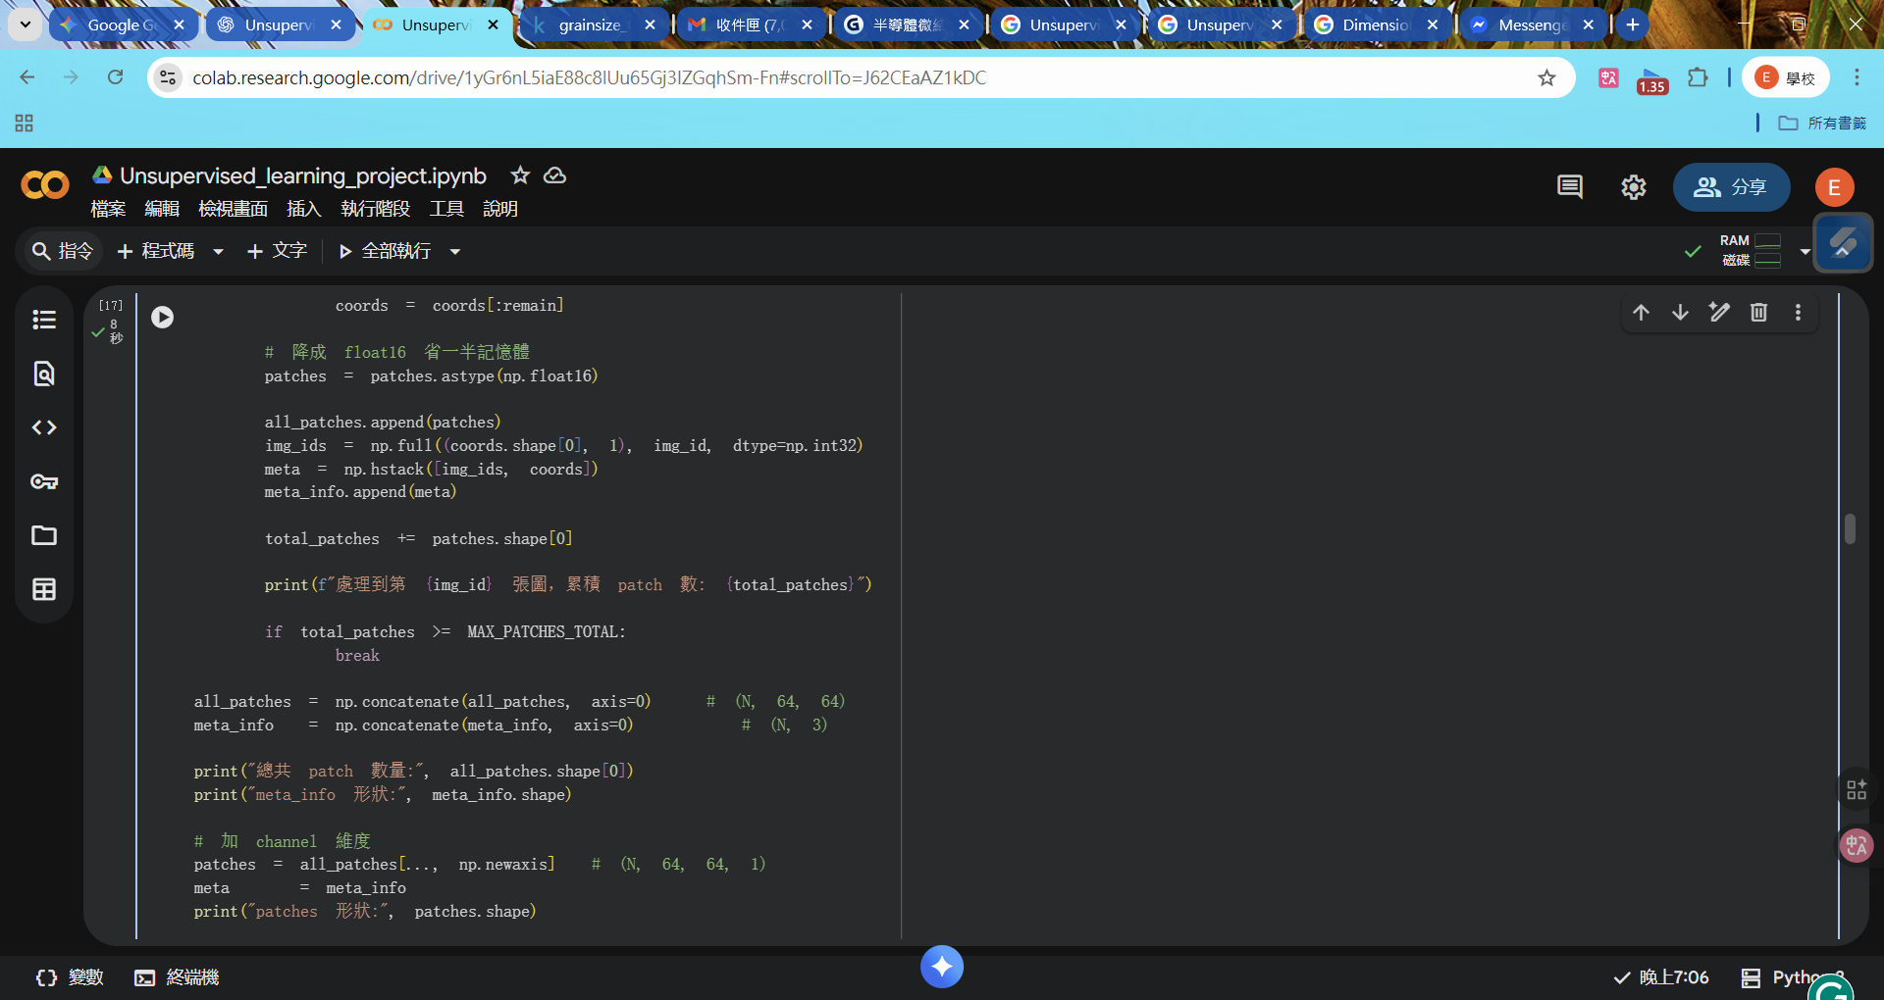
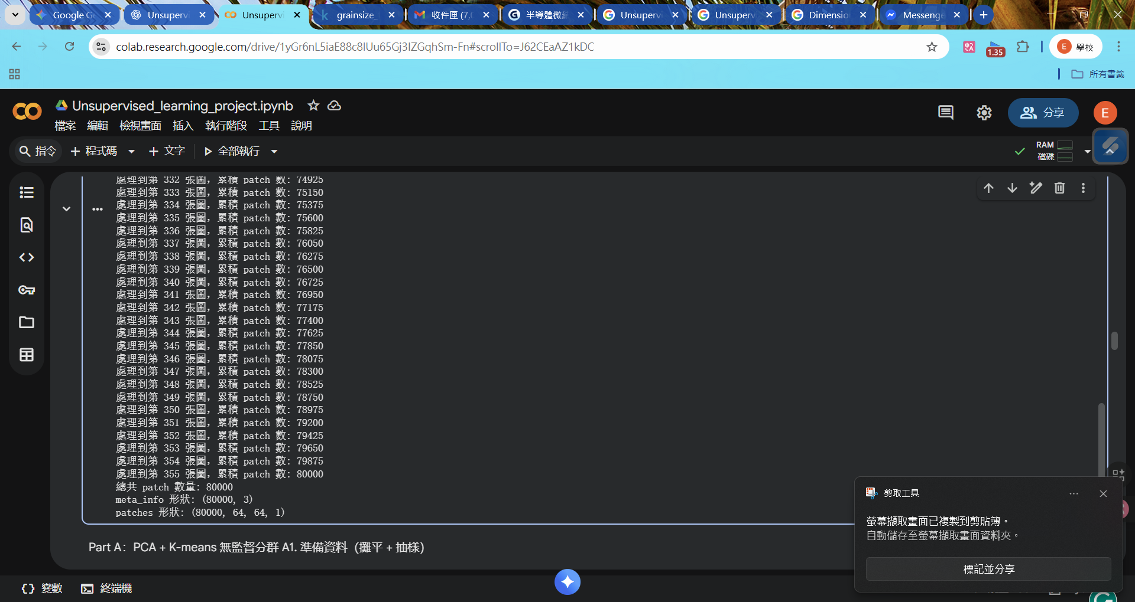
Dataset and Pre-processing Strategy 2.(code)
省記憶體以及減少訓練時間小秘訣

Slide 7
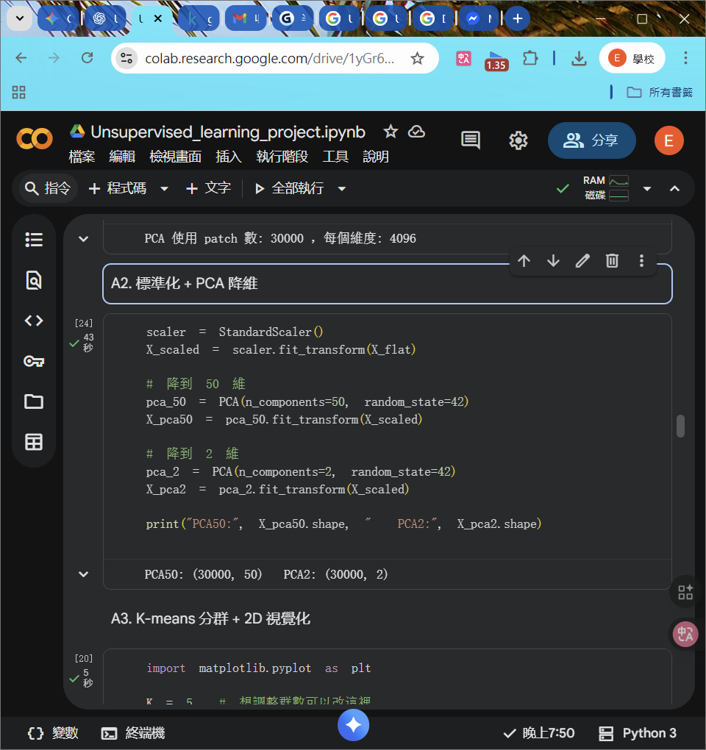
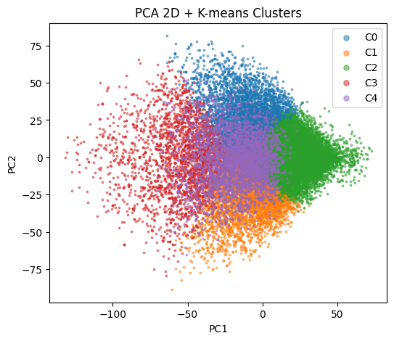
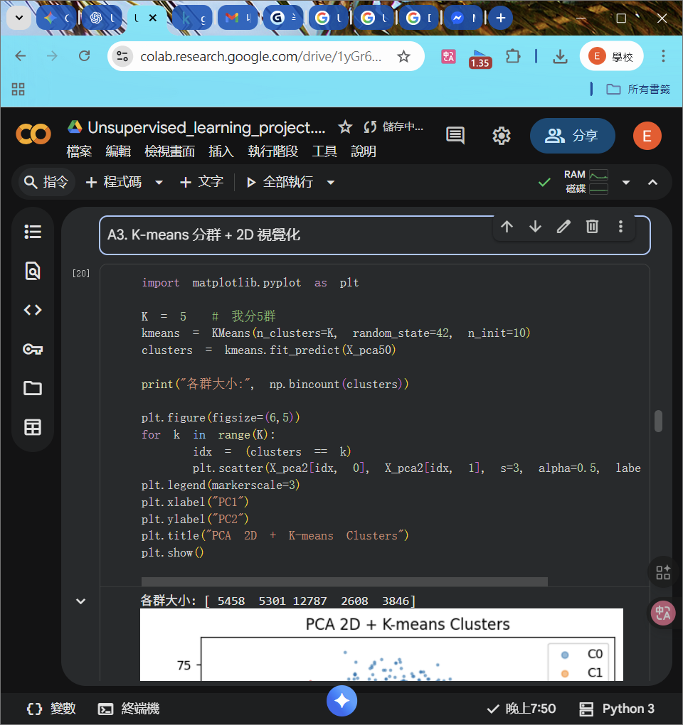
微結構聚類與識別
PCA + K-means Clustering
主成分分析 (PCA): 用於降低數據維度，提取關鍵特徵。
4096(64*64) 維 → PCA 壓到 50 維
K-Means 聚類: 將晶粒結構自動劃分為 5 個形態學上的類別
各群代表不同微結構 pattern
Cluster 作圖: 把 PCA 降為到 2 維作圖

Slide 8
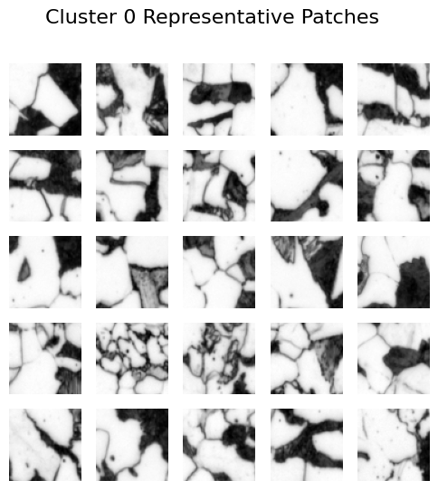
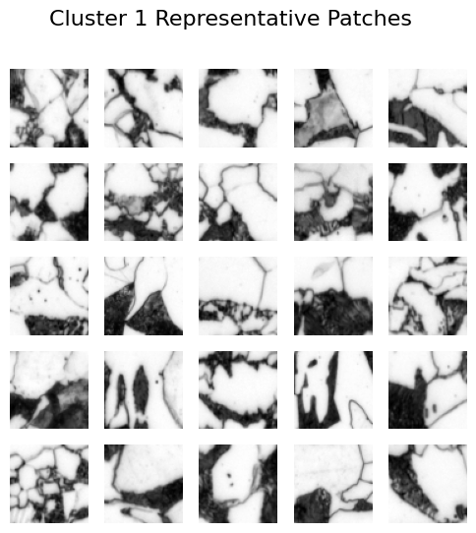
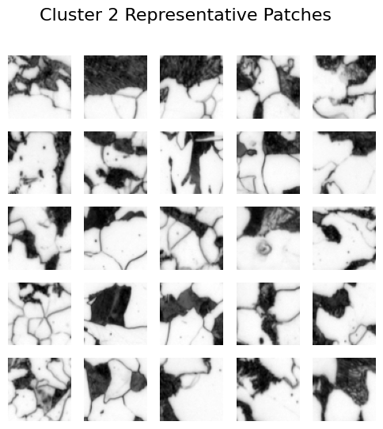
微結構聚類與識別
PCA + K-means Clustering
Coarse Second-Phase / High
-Contrast
Mixed Boundary + Medium Contrast Transitional Zones
Grain-Boundary-Dominant with Light Second-Phase Presence

Slide 9
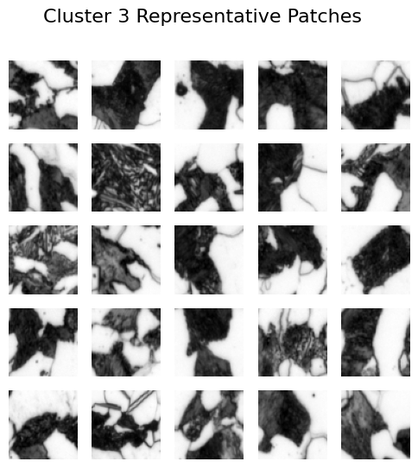
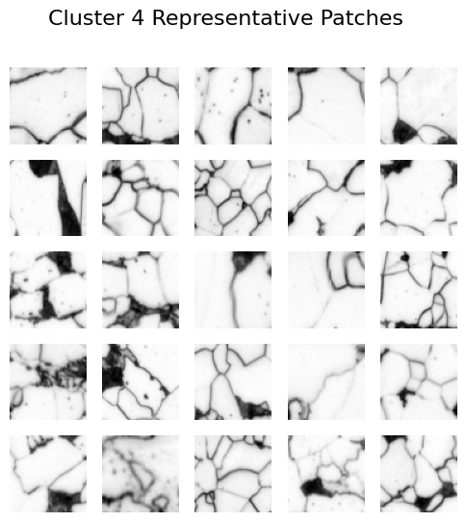
微結構聚類與識別
PCA + K-means Clustering
Dense Dark-Phase / Highly Textured Zones
Grain Boundary / Low-Texture Regions

Slide 10
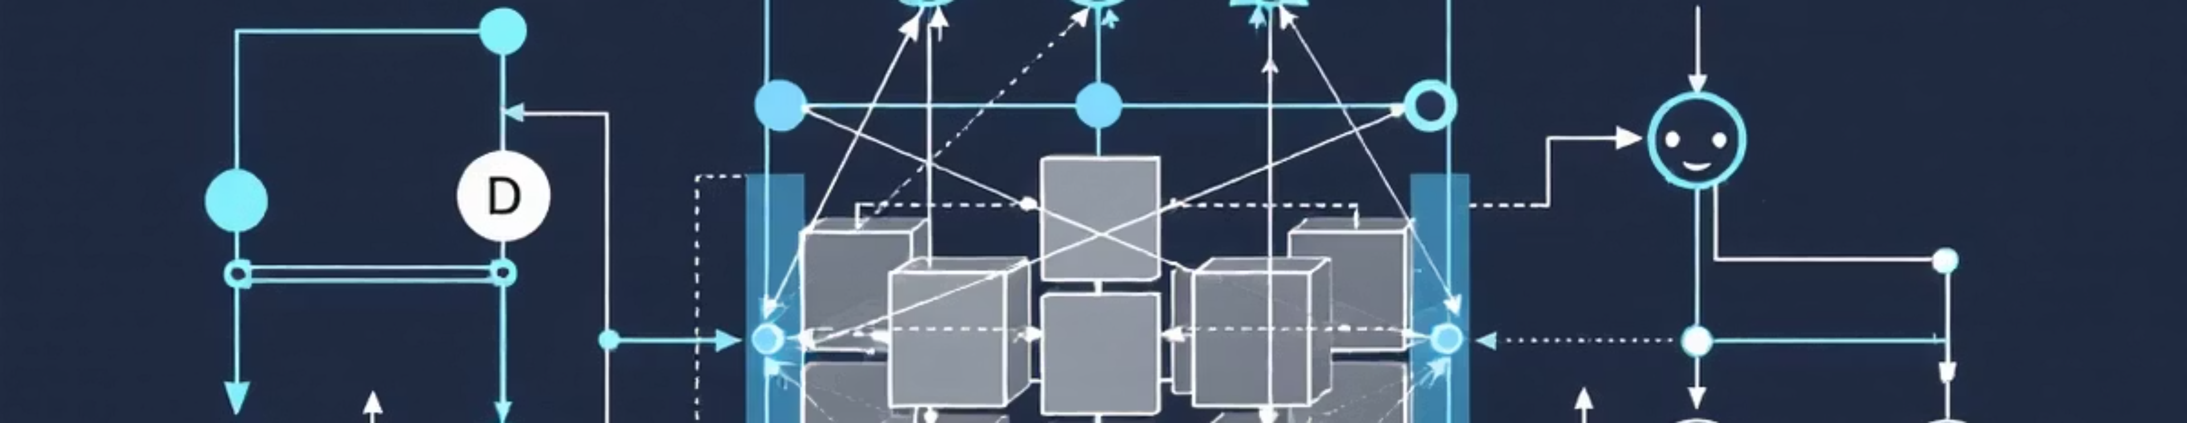
Convolutional AutoEncoder (CAE) 架構
Encoder
Decoder
缺陷偵測原理
壓縮: 學習 SEM 的核心特徵 (像是 grain boundary、明暗紋理、孔洞等)。
壓到一個很小的 feature vector（例如 16 維或 32 維的 latent space）。
還原: 嘗試還原 patch
把壓縮後的特徵解碼、重建回一張 64×64的 SEM 影像
正常 microstructure → 容易重建 → error 低
缺陷 microstructure → 重建失敗 → error 高
*為什麼 CAE 適合 SEM?

Slide 11
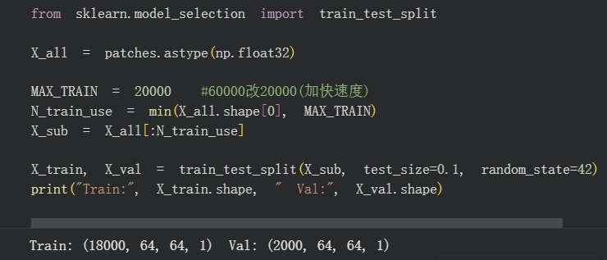
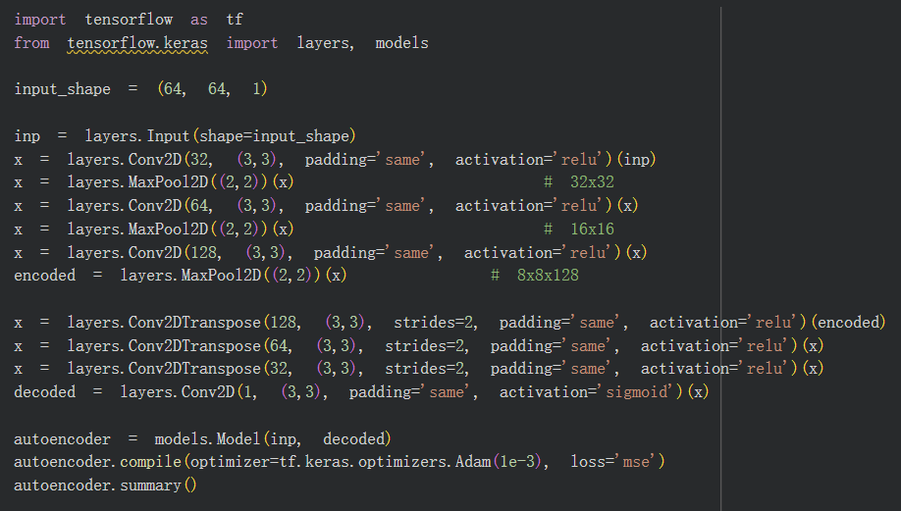
缺陷檢測原理：Reconstruction Error Heatmap
檢測缺陷的核心是透過比較「原始輸入圖像」與「模型重建後圖像」之間的差異來識別缺陷
工作機制
模型在重建缺陷 (如劃痕、空洞) 時會失敗，導致重建圖像與原始圖像存在顯著差異。
透過計算像素級差異，我們可以生成一個殘差圖。
殘差圖中較高的像素差異值，即代表潛在的缺陷位置。

Slide 12
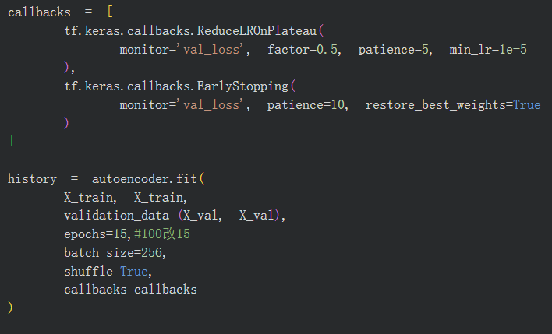
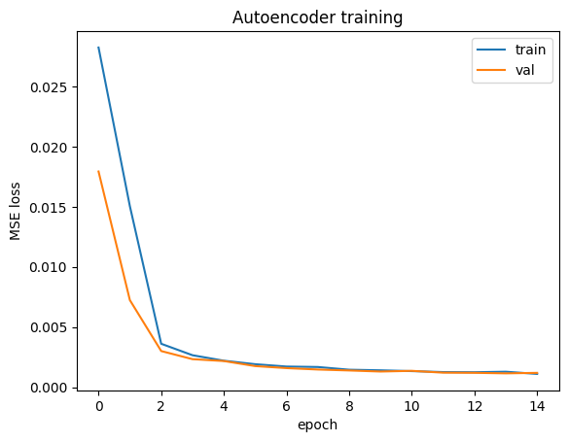
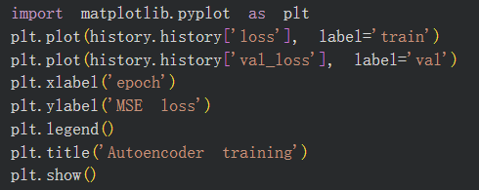
缺陷檢測原理：Reconstruction Error Heatmap

Slide 13
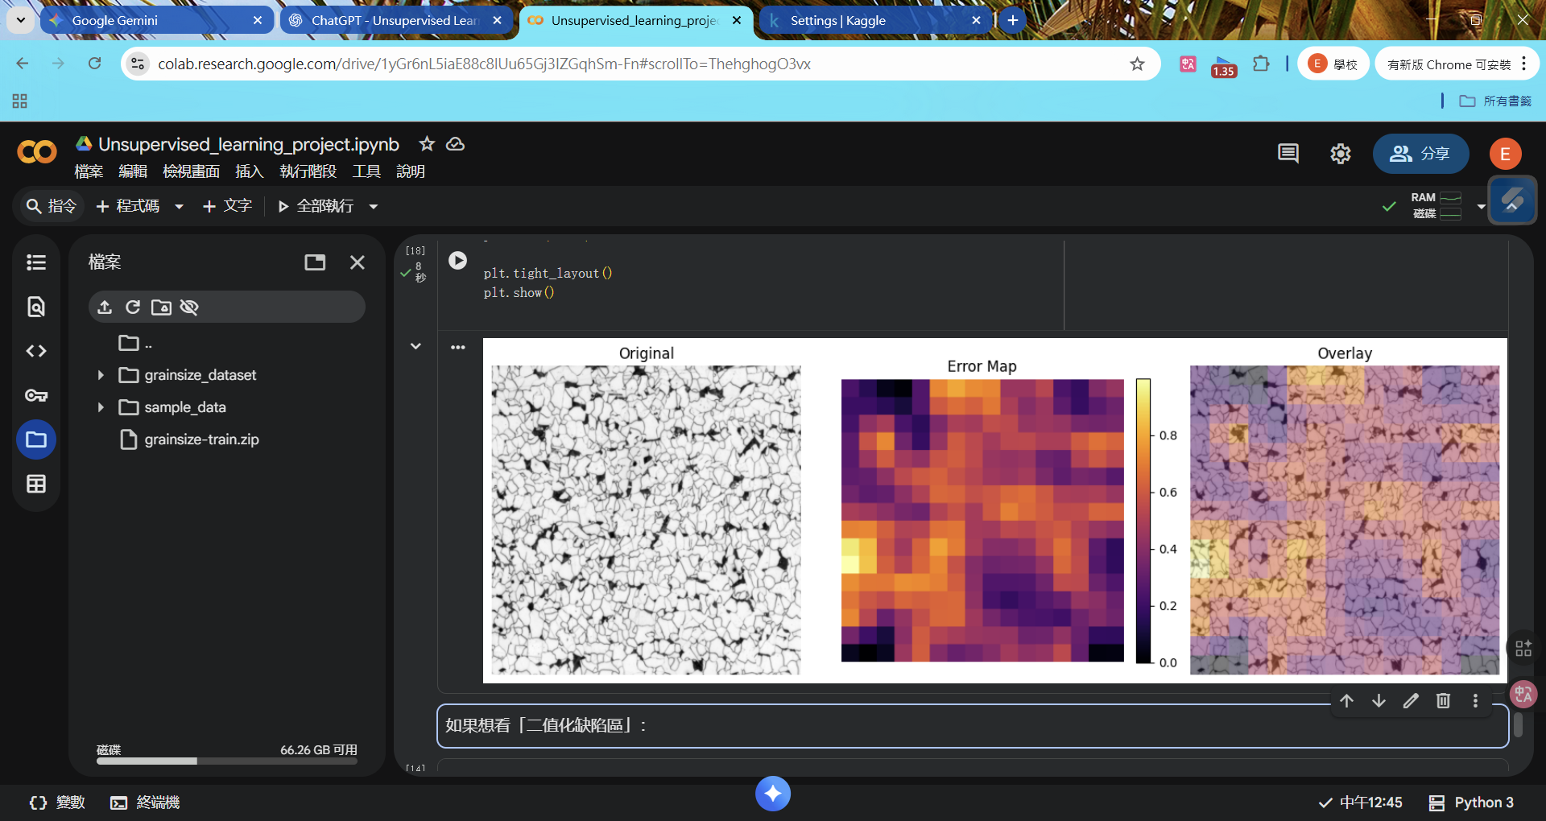
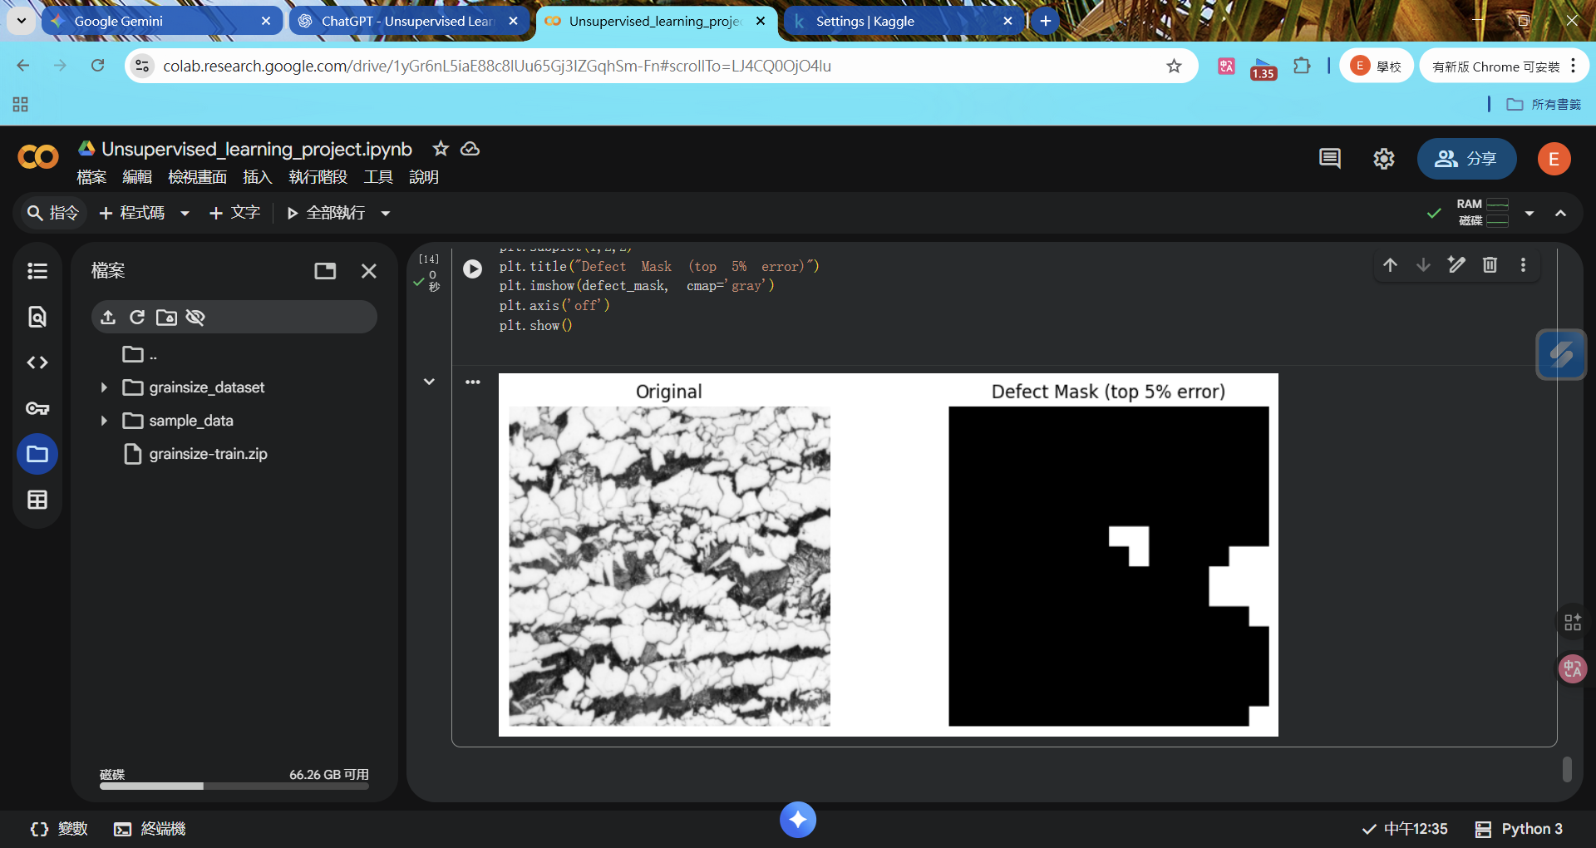
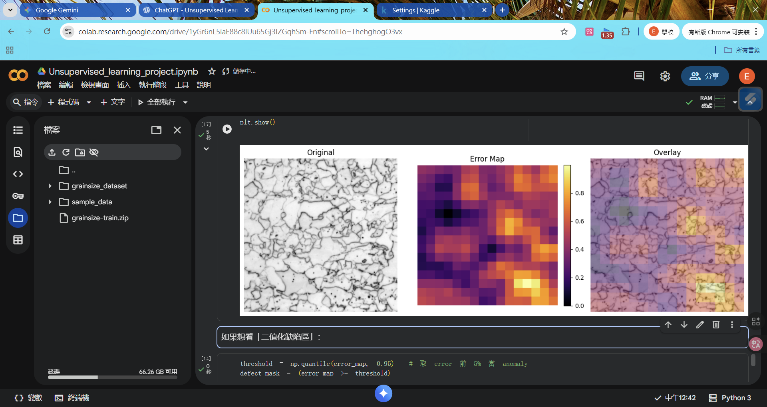
實驗結果：可視化缺陷
以下是缺陷檢測過程的視覺化展示，清晰呈現了從原始圖像到最終缺陷定位的步驟。
1
2
3
原始 SEM 圖像
重建誤差熱力圖
最終二值化遮罩
突出顯示高誤差區域，
即潛在缺陷
顯示帶有缺陷的微結構
隔離並標識出缺陷位置
誤差最高5%的 pixel: 視為缺陷 (1, 白色)
其餘95%: 正常 (0, 黑色)

Slide 14

結論
• 成功建立一套無監督 SEM 微結構分析管線，可處理大量材料影像並自動萃取特徵。 • K-means 分群結果具材料科學上的一致性，能反映不同微結構形態。 • Autoencoder 的重建誤差可生成缺陷熱圖與 defect mask，準確定位異常區域。 • 方法不依賴人工標註，具高擴展性，適合應用於品質檢測與製程監控。
參考文獻: [1] D. Kumar, P. C. Agraharam, and S. Namilae, "Unsupervised anomaly detection in composite manufacturing using autoencoders and cluster-specific thresholding," Manuf. Lett., vol. 45, pp. 101-106, 2025, doi: 10.1016/j.mfglet.2025.08.001.
[2] C. Kunselman, S. Sheikh, M. Mikkelsen, V. Attari, and R. Arróyave, "Microstructure classification in the unsupervised context," Acta Mater., vol. 223, Art. no. 117434, 2022, doi: 10.1016/j.actamat.2021.117434.

